Slide 1
第三章 进程管理
3.1 为什么要引入进程的概念
3.2 进程的表示和调度状态
3.3 进程的控制
3.4 进程调度
3.5 线程及其管理
3.6 进程通讯
3.7 死锁

Slide 2
  进程的基本概念
  两个核心特性：动态性与并发性
  动态性：进程是程序的一次执行
  并发性：一个进程可以同其它的进程同时运行

Slide 3
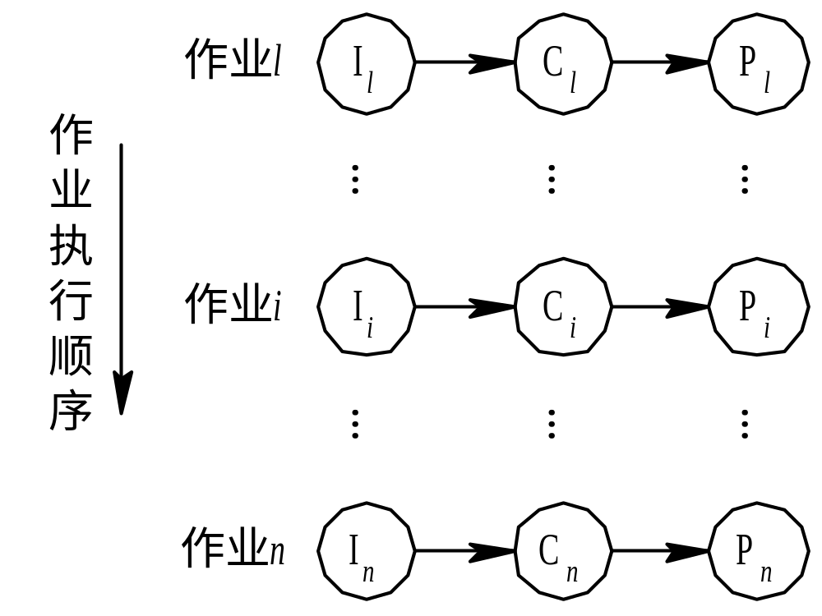
3.1 为什么要引入进程的概念
3.1.1 从顺序程序设计谈起
I_{i}指读入；
C_{i}指计算；
P_{i}指输出；
图 3.1 程序的顺序执行

Slide 4
程序的顺序执行具有如下特性：
(1) 当顺序程序在处理机上执行时，处理机严格地顺序执行程序规定的动作。每个动作都必须在前一动作结束后才能开始。除了人为的干预造成机器暂时停顿外，前一动作的结束就意味着后一动作的开始。程序和机器执行程序的活动严格一一对应。
(2) 一个程序在机器中执行时，它独占全机资源，除了初始状态外，只有程序本身规定的动作才能改变这些资源的状态。
(3) 程序的执行结果与其执行速度无关。
指程序一旦开始执行，其计算结果只取决于程序自身，除非人为改变机器状态或机器故障，不受外界因素影响。
指当该程序重复执行时，必将获得相同的结果。
①程序的封闭性
②程序的再现性

Slide 5
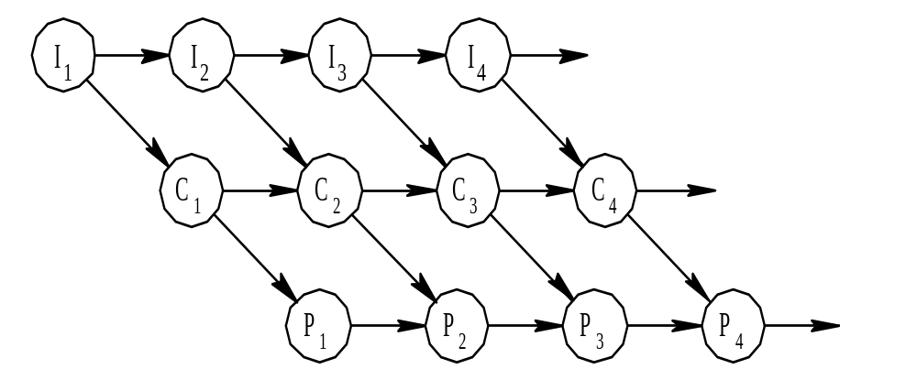
3.1.2 程序的并发执行和资源共享（多道程序设计）
并发：同一间隔；并行：微观同时；
1. 程序的并发执行
图 3.2 程序段并发执行的有向图

Slide 6
  在该例中
    I₁先于C₁和I₂;
    C₁先于P₁和C₂;
    P₁先于P₂;
    I₂先于C₂和I₃。
说明了某些程序段必须在其它程序段之前完成， 此外从图中可以看出：
    I₂和C₁;
    I₃和C₂和P₁;
    I₄和C₃和P₂;是重叠的。

Slide 7
2. 资源共享
资源共享是现代操作系统另一基本特性。所谓资源共享是指系统中的硬件资源和软件资源不再为单个用户程序所独占， 而由几道用户程序共同使用。于是，这些资源的状态不再取决于一道程序，而是由多道程序的活动所决定。这就从根本上打破了一道程序封闭于一个系统中执行的局面。
程序并发执行和资源共享之间互为依存条件。一方面， 资源共享是以程序并发执行为条件的，因为若系统不允许程序并发，也就不存在资源共享问题；另一方面，若系统不能对共享资源进行有效的管理，也就降低了程序并发执行的效果。

Slide 8
3.1.3 程序并发执行的特性
1. 失去了程序的封闭性
设有观察者和报告者并行工作。在一条单向行驶的公路上经常有卡车通过。观察者不断观察并对通过的卡车计数。报告者定时地将观察者的计数值打印出来，然后将计数器重新清“0”。此时我们可以写出如下程序，其中Cobegin和Coend表示它们之间的程序可以并发执行。

Slide 9
begin
  count∶integer;
  count∶=0;
cobegin
observer
begin
L1；……
observe next car;
count∶=count+1;
go to L1
end
reporter
begin
L2: ……
print count;
count∶=0
go to l2
end
coend
end

Slide 10
由于观察者和报告者各自独立地并行工作， count∶=count+1 的操作，既可以在报告者的print count和count∶=0 操作之前，也可以在其后，还可以在print count和count∶=0 之间。即可能出现以下三种执行序列(设某次循环开始时count值为n)：
  (1) count∶=count+1; print count; count∶=0;
  (2) print count; count∶=0; count∶=count+1;
  (3) print count; count∶=count+1, count∶=0。
打印值
count值
n+1
0
n
1
n
0

Slide 11

假设在开始某个循环之前，count的值为n，则在完成一个循环后，对上述三个执行序列打印机打印的count值和执行后的count值如下表所示：
执行序列 | (1) | (2) | (3)
打印的值 | n+1 | n | n
执行后的值 | 0 | 1 | 0
由于observer和printer的执行速度不同，导致了计算结果的不同，由此程序的并发执行丧失了顺序程序保持的封闭性和可再现性。

Slide 12
2. 程序和机器执行程序的活动不再一一对应
程序和机器执行程序的活动是两个概念。程序是指令的有序集合，是静态的概念；而机器执行程序的活动是指指令序列在处理机上的执行过程，或处理机按照程序执行指令序列的过程。 通常把机器执行程序的活动，称为“计算”。
3. 并发程序间的相互制约
资源共享和程序的并发执行(或称并发活动)使得系统的工作情况变得相当错综复杂，尤其表现在系统中并发程序间的相互依赖和制约方面。

Slide 13
顺序程序
并发程序
执行过程
顺序执行
并发执行
程序与执行对应
一一对应
一个程序可对应多个执行
封闭性
独占资源，具有封闭性
共享资源，不具有封闭性
确定性
具有
无
可再现性
具有
无
程序间关系
无
有间接制约或直接制约关系

Slide 14
3.1.4 进程概念的引入
(1) 行为的一个规则叫做程序，程序在处理机上执行时所发生的活动称为进程(Dijkstra)。
(2) 一个进程是一系列逐一执行的操作，而操作的确切含义则有赖于我们以何种详尽程度来描述进程(Brinch.Hansen)。
(3) 进程是这样的计算部分，它可以与别的进程并发执行(Madnick and Donovan)。
(4) 顺序进程(有时称为任务)是一个程序与其数据集一道顺序通过处理机的执行所发生的活动(Alan C.Shaw)。
(5) 一个进程是由伪处理机执行的一个程序(J.H.Saltzer)。
进程：程序的一次执行，该程序可以与其它程序并发执行。

Slide 15
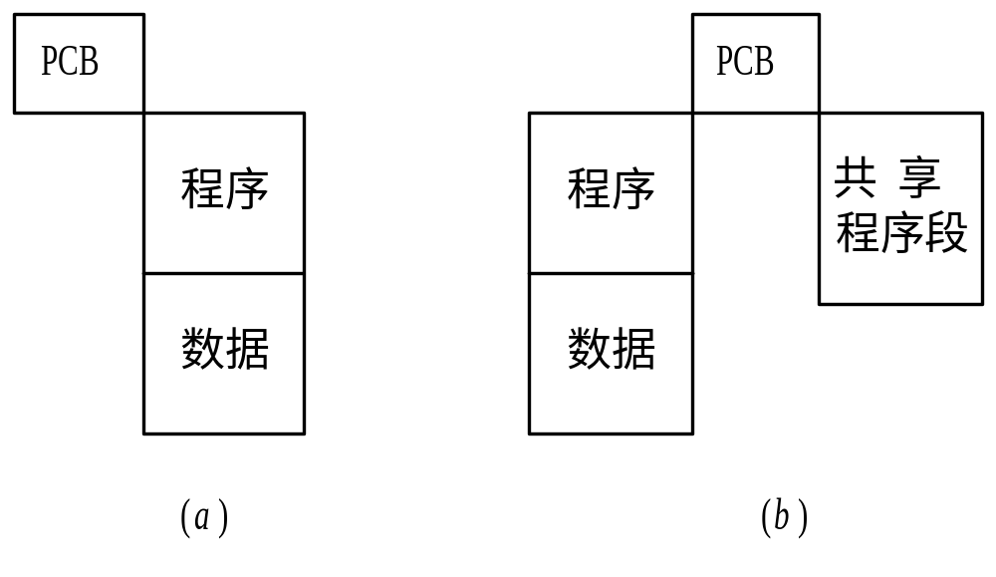
3.2 进程的表示和调度状态
3.2.1 进程的表示
1. 进程的组成
图 3.3 进程的表示

Slide 16
2. 进程控制块
为描述进程的动态变化，便于系统对进程进行有效的控制和管理，系统中为每一进程设置一个进程控制块。 进程控制块是进程存在的一个惟一标志。当系统创建一个进程时， 系统为其建立一个PCB，当进程被撤消时，系统收回它的PCB， 随之该进程也就消亡了。

Slide 17
在通常的操作系统中， PCB应包含如下一些信息：
进程标识名或标识数。
(2) 位置信息。
(3) 状态信息。
(4) 进程的优先级。
(5) 进程现场保护区。
(6) 资源清单。
(7) 队列指针或链接字。
(8) 其它。

Slide 18
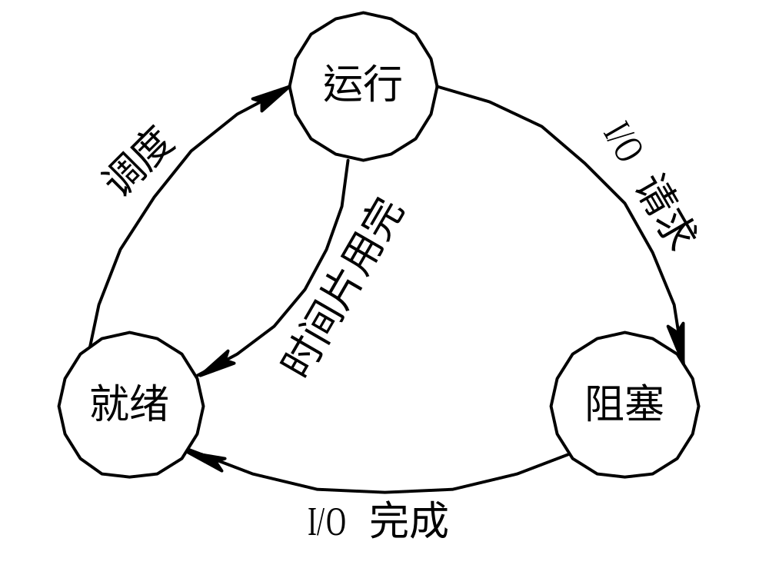
3.2.2 进程的调度状态
1. 进程的基本调度状态
运行状态。
(2) 就绪状态。
(3) 阻塞状态。
创建
图 3.4 进程的基本调度状态及其转换

Slide 19
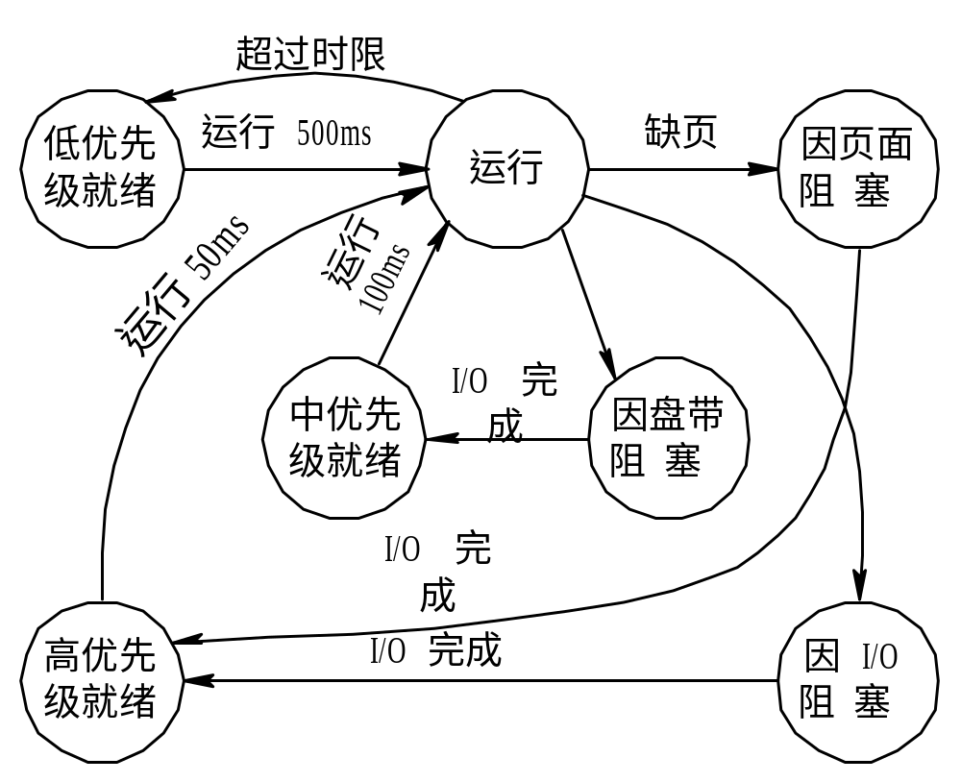
2. 细分的进程调度状态
图 3.5 细分的进程状态转换图

Slide 20
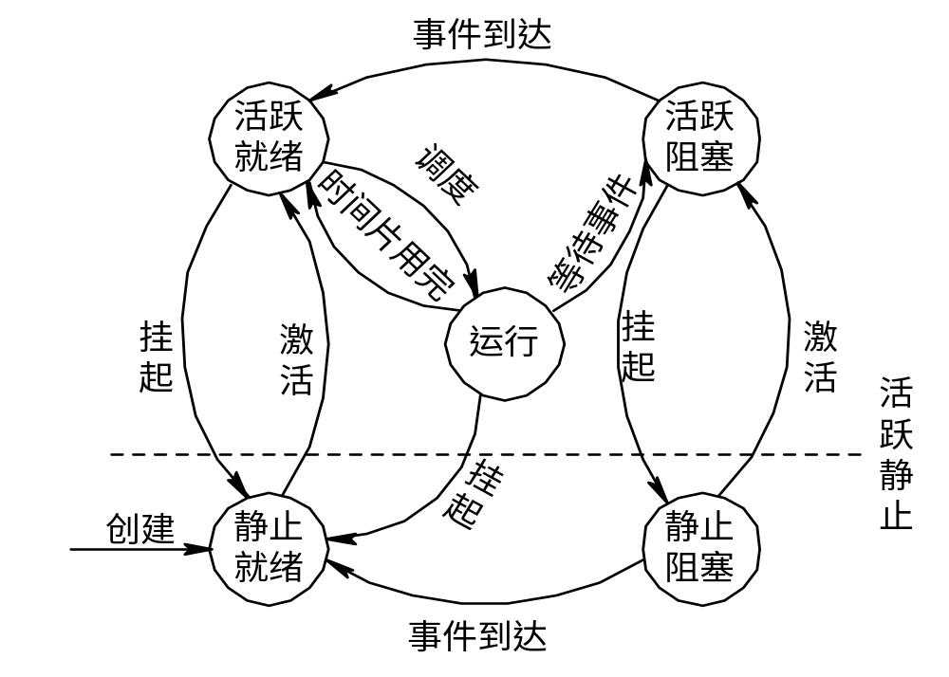
注意:
静止与活跃的含义
图 3.6 具有挂起操作的进程状态转换图

Slide 21
3.3 进 程 的 控 制
3.3.1 进程的控制机构
1. 原语的定义
所谓“原语”，是指由若干条机器指令构成的并用以完成特定功能的一段程序，这段程序在执行期间是不可分割的。

Slide 22
2. 进程控制原语
操作系统的内核是操作系统中最接近裸机的部分。通常内核只占整个操作系统代码中的一小部分。 内核的各项功能是通过执行原语来实现的。
内核中所包含的原语主要有进程控制原语、进程通信原语、资源管理原语以及其它方面的原语。
属于进程控制方面的原语有进程创建原语、进程撤消原语、进程挂起原语、进程激活原语、进程阻塞原语以及进程唤醒原语等。

Slide 23
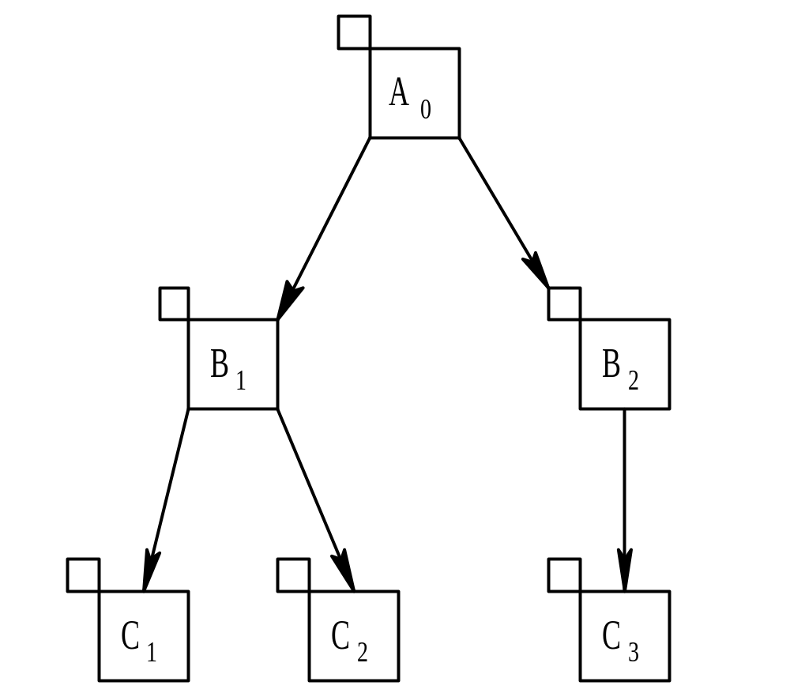
3.3.2 进程控制原语
1. 进程的建立
图 3.7 进程的树型结构

Slide 24
树型结构系统的主要优点是：
资源分配严格。
(2) 进程控制灵活。
(3) 进程层次清晰， 关系明确。

Slide 25
创建原语的功能是用来创建子进程。其具体作法是：先向PCB集合索取一张空白PCB，并获得PCB的内部标识数。 若该进程的程序不在内存，应将其调入内存。然后，把创建者提供的PCB参数(如进程外部标识名，初始CPU状态， 优先数及资源清单等)以及父进程的内部标识数填入PCB中，并设置记帐信息，再置该进程状态为“就绪”， 最后把它插入进程家族和就绪队列中。这样，子进程就建立起来了。

Slide 26
2. 状态转换原语
(1) 挂起原语。 当需要把某个进程挂起时可调用挂起原语。挂起原语的具体作法是：以被挂起的进程标识名为索引， 到PCB集合中查找该进程的PCB，得到该进程的内部标识数，并检查该进程的状态。若状态为“运行”，则中断处理机，把CPU状态保存在PCB中，停止运行该进程；若状态为活跃阻塞，则改为静止阻塞； 若状态为活跃就绪，则改为静止就绪；若状态为运行，则从活跃就绪队列中按某种算法选一进程投入运行。

Slide 27
(2) 激活原语。在挂起原语的作用下，进程的状态由活跃转为静止。激活原语则使处于静止状态的进程变成活跃，即把“静止就绪”变成“活跃就绪”，把“静止阻塞”变成“活跃阻塞”。 一旦被激活的进程处于“活跃就绪”时， 便引起处理机的重新调度。激活原语只能激活某进程自己的子孙。 同样， 激活原语也可以有多种激活方式：如激活一个具有指定标识名的进程， 或者激活某进程及其所有的子孙进程。
由创建原语所创建的子进程处于“静止就绪”，若希望该进程尽快获得处理机，应在创建原语后紧跟一个激活原语，使之变成活跃就绪，从而引起调度程序的重新调度。

Slide 28
(3) 阻塞原语和唤醒原语。由运行到活跃阻塞， 由活跃阻塞到活跃就绪通常是在资源管理原语“请求”和“释放”的作用下完成的。但在有的系统中，使用了阻塞原语和唤醒原语完成上述状态的转换。
当一进程所期待的某一事件尚未出现时，该进程调用阻塞原语把自己阻塞起来，阻塞原语的操作过程如下：由于进程正处于运行状态，故应中断处理机，把CPU状态保护到PCB中， 停止运行该进程。然后把“活跃阻塞”赋予该进程，并把它插入到该事件的等待队列中，再从活跃就绪队列中按一定算法选取一进程投入运行。

Slide 29
3. 进程的撤消
当一个进程在完成其规定的任务后，应予以撤消。撤消也有两种方式：仅撤消一个具有指定标识名的进程，或撤消该进程及其所有子孙。 前者可能导致被撤消的进程子孙与进程家族隔离，成为不可控的。因此，撤消原语应采用第二种方式。

Slide 30
撤消原语的操作过程如下：以调用者提供的进程标识名为索引， 到PCB集合中寻找相应的PCB，获得该进程的内部标识数和状态。若该进程处于运行状态，则中断处理机，保护CPU现场， 停止执行该进程，并设置重新调度标志。根据状态指出的该进程所在队列， 将其从队列中消去。而且凡属于该进程的所有子孙也一律撤消。对于被撤消者所占有的资源，若它们是属于撤消者或其祖先的，都应归还。凡是属于被撤消者自己的， 则消去它的资源描述块，最后消去被撤消者的PCB，若重新调度标志已置位，则重新调度。

